Slide 1

instrucciones para el personal evaluador de proyectos presupuestos participativos

Slide 2
calendario (ejemplo de presupuestos participativos)
FASES | FECHAS |  |  | DÍAS
PRESENTACIÓN PROYECTOS | 12 de noviembre 2018 | - | 6 enero 2019 | 56
REVISIÓN INICIAL DE PROYECTOS | 7 enero 2019 | - | 14 enero 2019 | 8
FASE DE APOYOS | 15 enero 2019 | - | 29 enero 2019 | 15
EVALUACIÓN DE PROYECTOS | 30 enero 2019 | - | 26 mayo 2019 | 117
REVISIÓN DE COSTES / VIABILIDAD | 27 mayo 2019 | - | 2 junio 2019 | 7
VOTACIÓN FINAL | 3 junio 2019 | - | 30 junio 2019 | 28

Slide 3
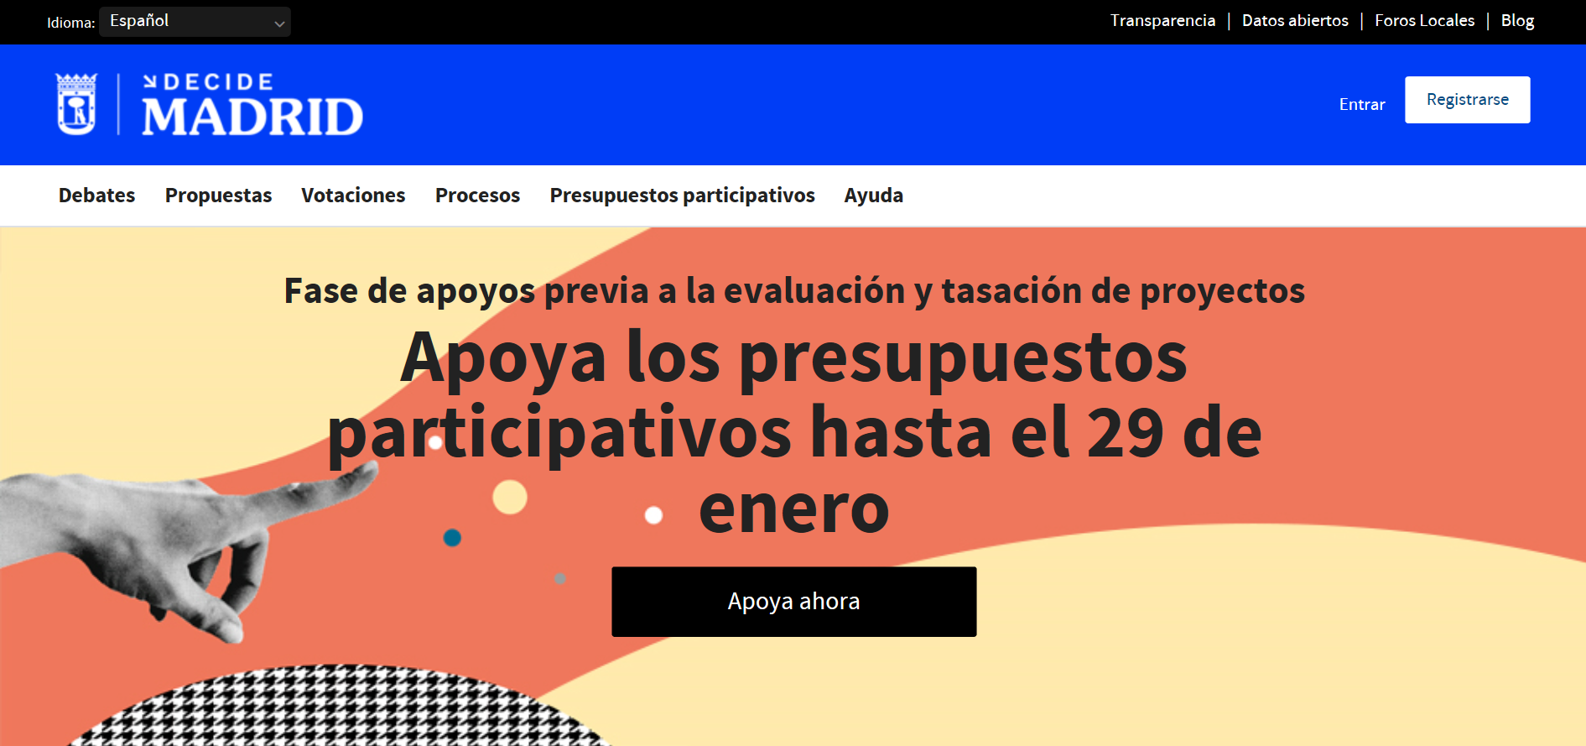
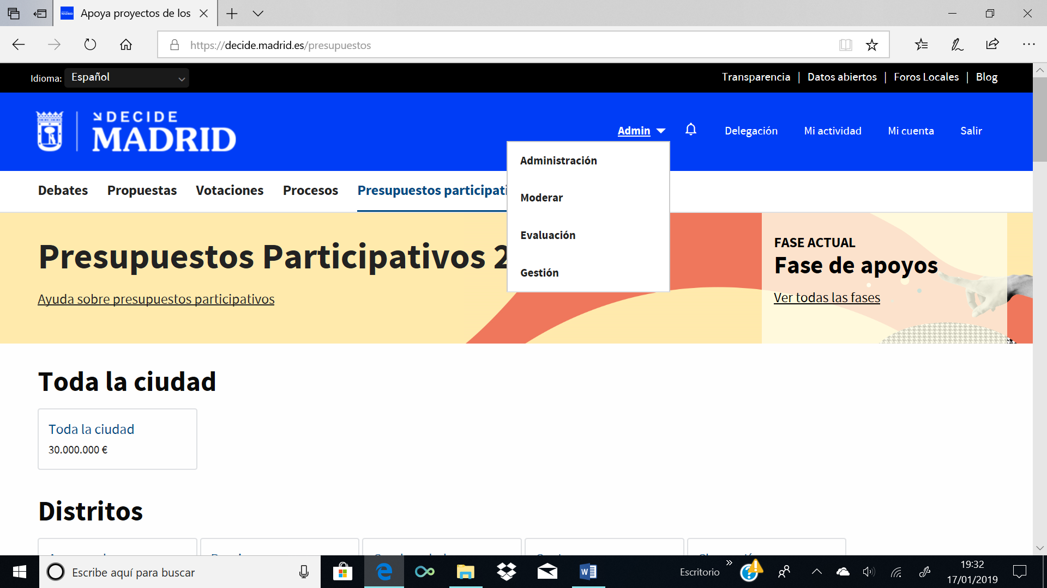
1.- Como entrar en el sistema de evaluación
1.1.- Entra con tu usuario en la web (enlace "Entrar" en la parte superior derecha).
1.2.-Entra en la opción “Admin” y luego en la opción “Evaluación”
Si no recuerdas la contraseña puedes entrar en este enlace: ¿Has olvidado tu contraseña?

Slide 4
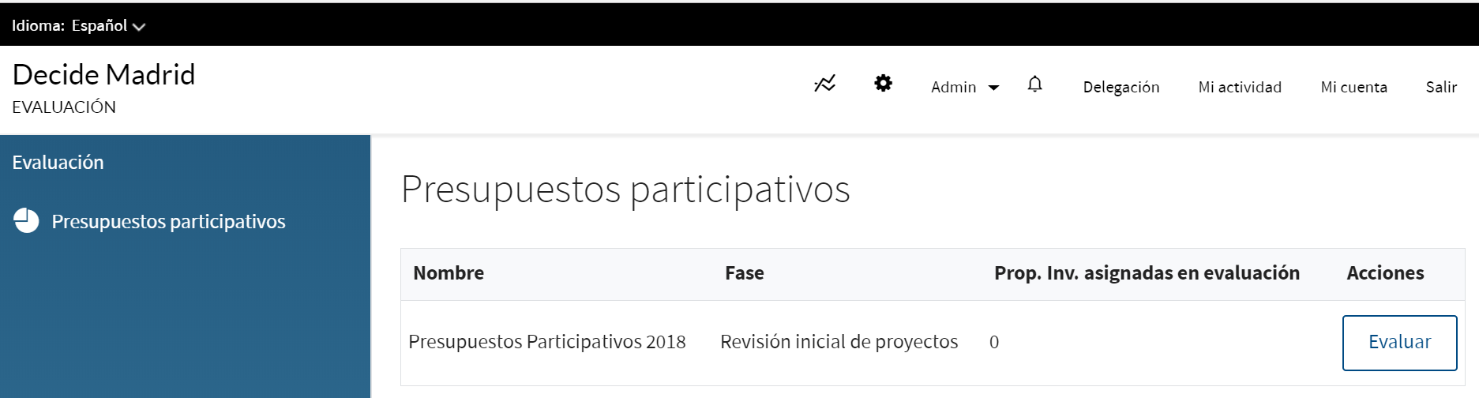
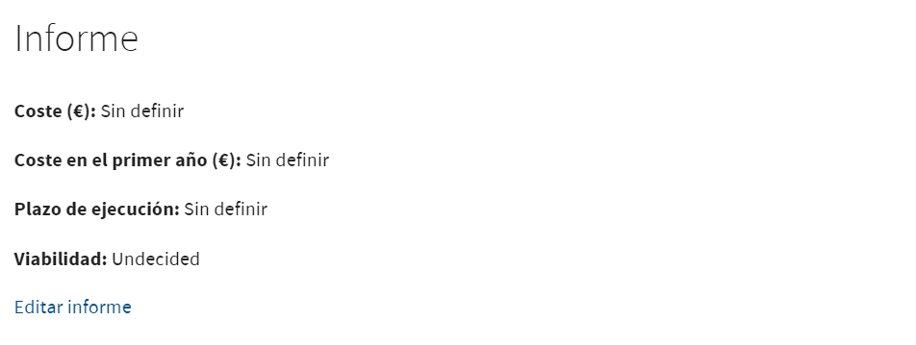
1.3.-Escogemos la versión de Presupuestos Participativos / Evaluar.
1.- Como entrar en el sistema de evaluación
En el caso de los Distritos aparecerán asignados todos los proyectos presentados relacionados con cada Distrito, bien para tu conocimiento o para que informes por ser de tu competencia. En este último caso, fíjate bien si el proyecto ha sido asignado solo a ti o a más evaluadores/as. A continuación entra en “Editar informe”.
En la pantalla aparece un listado con los proyectos asignados a cada Área de Gobierno/Distrito.

Slide 5
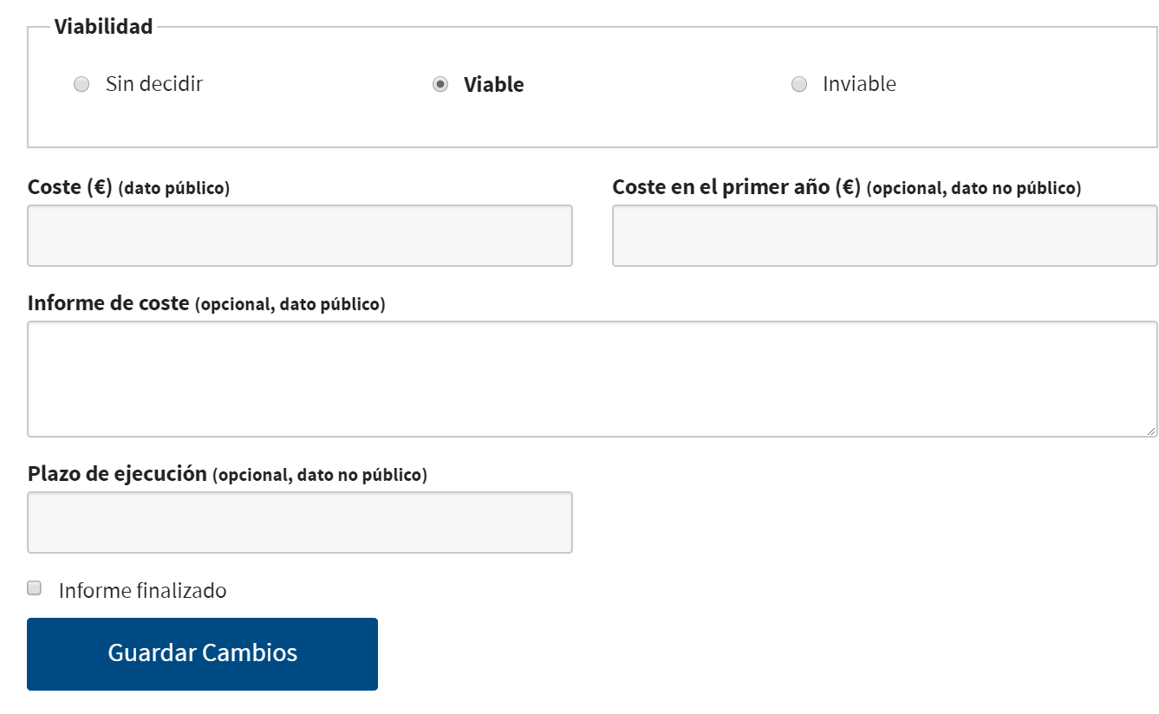
2.- Información General
En cada Área/Distrito hay un interlocutor/a, que realizará las tareas de coordinación y distribución de los proyectos que le correspondan a dicho órgano gestor entre su personal evaluador.
El administrador/a se comunicará con los evaluadores/as-interlocutores/as de las Áreas/Distritos que tiene asignados.
El personal evaluador se podrá comunicar entre ellos, así como con el administrador/a correspondiente para cuestiones puntuales.
Todas las comunicaciones entre las personas administradoras, interlocutoras y evaluadoras quedarán reflejadas en el campo “observaciones y comentarios”
El espacio de edición se puede modificar y guardar cambios en cualquier momento y tantas veces como queramos pulsando el botón “Guardar cambios”, que aparecerán la próxima vez que abramos dicho proyecto.
Si crees que el proyecto afecta en parte a otra Área/Distrito, establece la necesaria colaboración, a través de una comunicación lo más fluida posible.
Sólo se terminará la evaluación del proyecto cuando marquemos la casilla “Informe finalizado”.

Slide 6
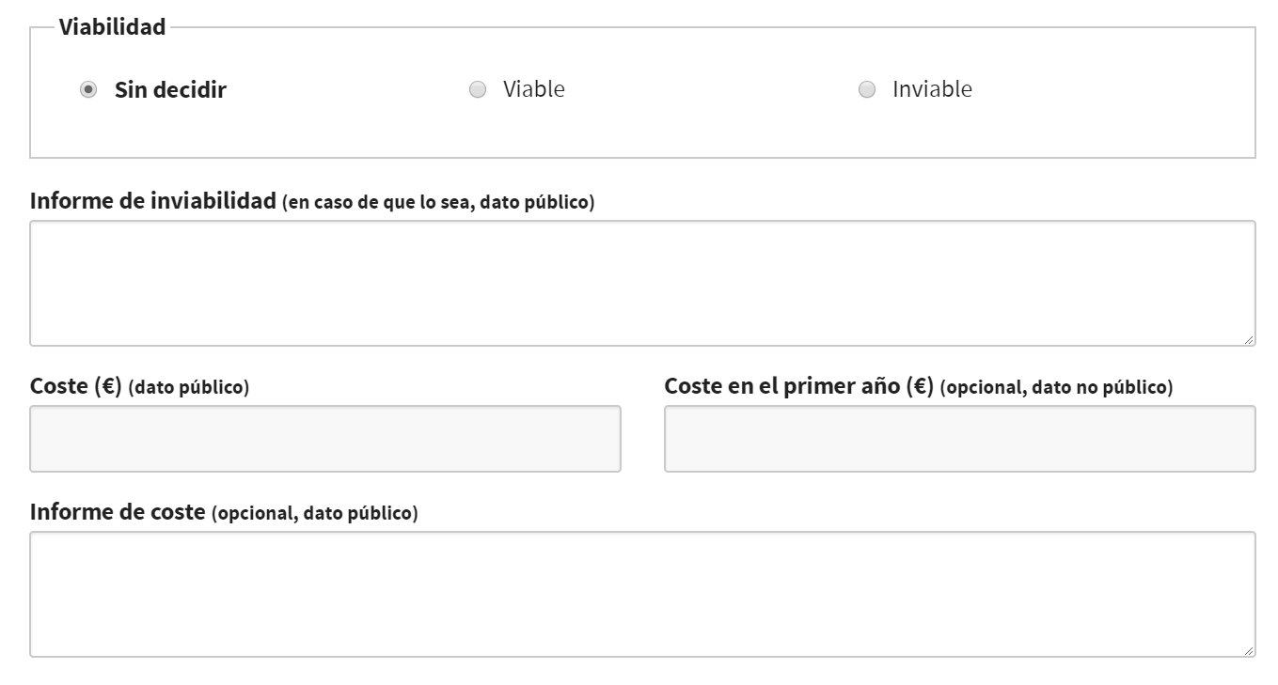
3.- Iniciar la Evaluación de proyectos asignados
Los proyectos aparecerán en la web ordenados por el número de apoyos recibidos, es decir, en primer lugar aparecerán los proyectos más apoyados, los cuales creemos que corresponden a esa Área/Distrito para su evaluación sobre viabilidad y análisis de coste. Se recuerda que, en la mayoría de los proyectos, siempre aparecerá además un/a evaluador/a de Distrito.
3.1.- Evaluación individual de proyectos asignados
Verás en la pantalla un formulario para rellenar el informe, y debajo, el proyecto de gasto.
Te explicamos a continuación los campos del informe:
Lo primero es marcar si el proyecto es Viable o Inviable.
Viabilidad. Todos los proyectos son viables, salvo aquellos definidos en las instrucciones que regulan el proceso de Participación Ciudadana (ver causas de inviabilidad pag.9).
Se recuerda que es muy importante que no haya causas subjetivas o decisiones políticas a la hora de tomar esta decisión. Los proyectos sólo se marcarán como inviables por las causas técnicas antes mencionadas.
Si el proyecto es viable en su totalidad, se pasará a cumplimentar el apartado “Coste” (campo obligatorio).

Slide 7
3.1.- Evaluación individual de proyectos asignados
Coste: En el caso de marcarse como viable, se deberá rellenar siempre este campo:
Comprenderá el coste aproximado de la ejecución del proyecto (dejando un margen al alza en caso de duda).
Este coste debe englobar la ejecución total del proyecto (no solo el coste del primer año, para proyectos cuya ejecución abarcará varios ejercicios).
Este dato será público junto a cada proyecto, para que se tenga en cuenta en la fase de votaciones.

Slide 8
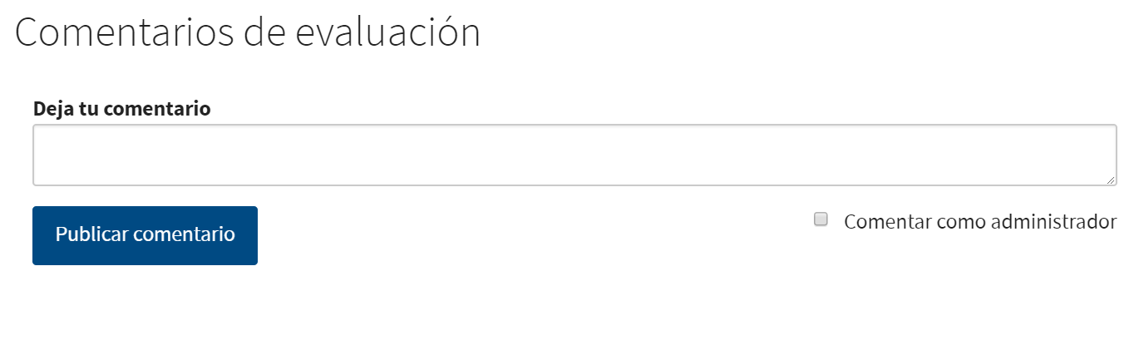
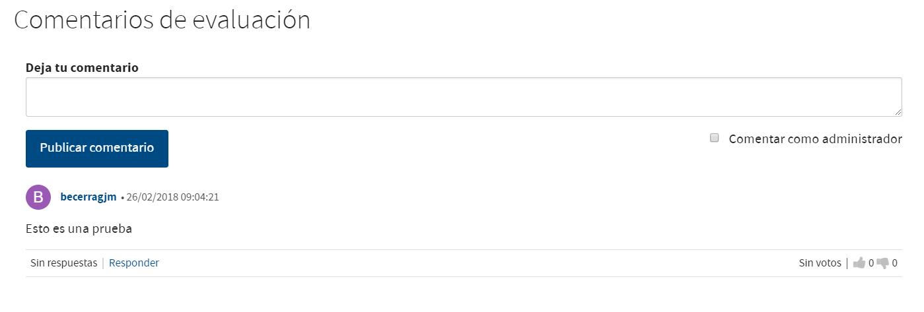
3.1.- Evaluación individual de proyectos asignados
4.1.-No son campos obligatorios:
Coste en el primer año
Informe de coste
Plazo de ejecución
Comentarios y observaciones
4.2.-Si crees que el proyecto afecta en parte a otra Área/ Distrito o que no es de tu competencia, utiliza el campo “Comentarios y observaciones”.
Cualquier comentario en este campo debe ir precedido de la identificación de la unidad evaluadora que realiza ese comentario (Área/Distrito).
En segundo lugar, se guardarán los cambios.
No marcar informe finalizado.
Manda por favor un correo electrónico al administrador/a asignado/a avisándo de que has realizado cambios.

Slide 9
3.1.- Evaluación individual de proyectos asignados
CAUSAS DE INVIABILIDAD DE LOS PROYECTOS
Son proyectos inviables: ● Las propuestas ciudadanas de presupuestos participativos que no versen sobre los siguientes capítulos de gastos del presupuesto del Ayuntamiento: “Gastos en bienes corrientes y servicios” (Capítulo II), siempre que no afecten a contratos en vigor y siempre que su gasto sea para una actuación concreta o en otro caso no se extienda más allá de dos años, sobre “Transferencias Corrientes” (Capítulo IV), “Inversiones Reales” (Capítulo VI) y sobre “Transferencias de Capital” (Capítulo VII).
Si no es competencia del Ayuntamiento.
Si su coste supera los importes determinados para el ámbito de toda la ciudad y de los distritos.
● Si para su realización se tienen que realizar pasos que no dependen del Ayuntamiento, o bien no es relativamente seguro que se vayan a poder concretar correctamente (por ejemplo: una construcción en un solar que no es municipal, actuaciones en materia de transporte que corresponden al Consorcio de Transportes).
● Si el proyecto ya está previsto llevarlo a cabo (lo que implica algún expediente o similar ya cursado con anterioridad, donde se pueda justificar esto último con claridad).
● Si el proyecto presentado implica la realización de actuaciones, licitaciones o concesiones de ayudas que puedan favorecen económicamente a terceros o generar interés económico (ej: arrendamiento de un local concreto u otorgamiento de subvenciones con carácter nominativo).
Inviabilidad técnica o jurídica: por aplicación del régimen legalmente aplicable (ej.: las ayudas a la renta no serían de competencia municipal). Situaciones especiales:
● proyecto genérico: si la falta de concreción hace totalmente imposible su evaluación (en el caso de que la persona que lo evalué pudiese concretar una posible ejecución razonable y ajustado al espíritu del proyecto, no se marcará como inviable).
● multi-proyecto: si el proyecto engloba varios siendo algunos viables y otros no, se considerará en el informe la parte viable y su coste económico.

Slide 10
3.1.- Evaluación individual de proyectos asignados
Si el proyecto es viable y su coste supera el presupuesto asignado al Distrito y es menor que el presupuesto asignado a los proyectos de toda la ciudad, el/la evaluador/a marcará el proyecto como viable, asignándole el coste estimado. Este extremo deberá ser comunicado por correo electrónico al administrador/a del proyecto, el cual cambiará el proyecto de ámbito (del Distrito a Toda Ciudad).
Inviabilidad: En caso de ser inviable, se cumplimentará siempre el campo "Informe de inviabilidad“, donde se explicará la causa por la que se descarta el proyecto. Todos los proyectos inviables serán publicados en una sección especial de la web, y sus informes serán públicos. No es necesario desarrollar extensamente este campo, solo explicar de forma clara y concisa la causa de inviabilidad (ej.: "La construcción de un instituto es inviable porque es competencia del Gobierno regional). Te sugerimos utilizar una respuesta tipo para el caso de incumplimiento de condiciones básicas: no competencia, no legalidad…(ver documento Respuestas tipo y ejemplos de inviabilidad). Como personal técnico/evaluador, serás responsable de la decisión final sobre la viabilidad de tus proyectos.
Puedes rellenar el campo de “Comentarios y observaciones” si quieres comunicar algo al administrador/a. Después marca “Informe finalizado” y “Guardar cambios”. En el momento guardes los cambios con el informe finalizado la aplicación enviará automáticamente un correo electrónico al autor/a del proyecto mostrándole el informe de inviabilidad, por lo que te pedimos que te asegures has catalogado correctamente el proyecto como inviable.

Slide 11
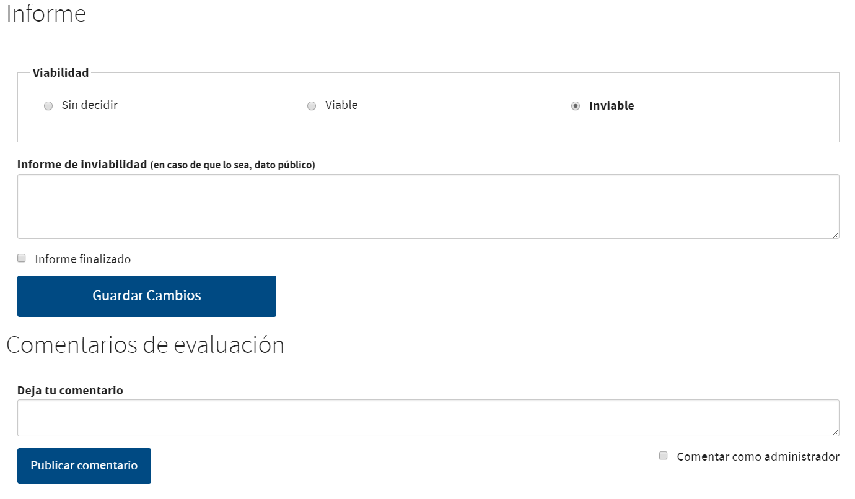
3.2.- Evaluación múltiple de proyectos asignados
Si la ejecución del proyecto es de tu competencia, lo primero es definir si es “Viable” o “Inviable”, en caso contrario deberás reflejar esta circunstancia en el espacio “Comentarios y observaciones” (para responsables internos, dato no público), precedido de la identificación de la unidad evaluadora que realiza ese comentario (Área/Distrito). Deja la opción de Viabilidad “Sin decidir” y “Guardar cambios” antes de salir.
Los personas evaluadoras implicadas tendrán que ponerse en contacto, estableciendo la necesaria colaboración entre ellas a través de una comunicación lo más fluida posible. Los datos de contacto del evaluador/a-interlocutor/a de cada unidad evaluadora (Área/Distrito) aparece en el documento “Listado de Interlocutores y Administradores”.

Slide 12
3.2.- Evaluación múltiple de proyectos asignados
El personal evaluador/técnico implicado en la evaluación del proyecto deberá rellenar conjuntamente el “Informe de coste” especificando los costes parciales que a cada uno le corresponde por competencia, en caso de que deban hacerlo.
Deberán acordar quien marcará el informe como finalizado, y que por tanto realizará la suma de los costes parciales. Al finalizar, marcará informe finalizado y guardará cambios, finalizando por tanto el proceso.
En el caso de que parte de la actuación sea también de tu competencia, rellena el espacio “Comentarios y observaciones” precedido de la identificación de la unidad evaluadora que realiza ese comentario (Área/Distrito).
Si el proyecto tiene que ser evaluado por otra persona, no marcamos la casilla de finalizar informe.
La última persona evaluadora será la que marque la casilla finalizar informa y pulse “Guardar cambios” antes de salir.

Slide 13
3.3.- Campos Voluntarios para cualquier opción
Coste en el primer año. Este valor no será visible públicamente, ni tendrá efecto en el proceso (ya que siempre se tendrá en cuenta el coste total de toda la ejecución como coste de la actuación). Sin embargo, opcionalmente podrá ser cumplimentado para facilitar el desarrollo posterior del proyecto si finalmente es elegido.
Informe de coste. En el caso de que se quiera informar de los datos que han llevado a evaluar el coste del proyecto, como tal, se podrá incluir un texto en esta casilla, que será visible públicamente junto al coste del proyecto en la fase de votaciones.
Plazo de ejecución. Este valor no será visible públicamente, ni tendrá efecto en el proceso (ya que la elección de los proyectos no dependerá del plazo de su ejecución). Sin embargo opcionalmente podrá ser cumplimentado para facilitar el desarrollo posterior del proyecto si finalmente es elegido.

Slide 14
3.4.- Campos de interlocución con el equipo de participación ciudadana
Comentarios y observaciones. El contenido de este campo no será visible públicamente. Sólo lo será para el equipo de Participación Ciudadana que gestiona los Presupuestos Participativos, y para el resto del personal que esté evaluando el mismo proyecto que tú, en el caso de proyectos con evaluación múltiple. Cualquier mensaje que quieras transmitir a las anteriores personas podrá ser escrito aquí. Por ejemplo en el caso de que creas que debe evaluar ese proyecto otro Área o Distrito, o de que tengas alguna duda sobre el mismo, o quieras interaccionar con esos otros evaluadores/as.
En el momento que se pulse el botón "Guardar cambios" se guardará el contenido de los campos cumplimentados, pudiendo completar parcialmente y terminar en otro momento (o por otra persona en el caso de evaluación múltiple).
La casilla "Informe finalizado" sólo debe ser marcada una vez se considere que todos los campos han sido cumplimentados. Una vez se marque y se pulse "Guardar cambios" ya no se podrán realizar cambios sobre ninguno de los campos. Además, en caso de marcar el proyecto como inviable, se enviará un email automáticamente al autor del proyecto informándole del rechazo de su proyecto y mostrándole el texto contenido en el "Informe de inviabilidad". Por eso te pedimos que te asegures bien antes de marcar un informe como finalizado.

